Slide 1
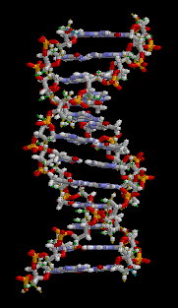
ДНК и РНК -
нуклеиновые
кислоты
С.В. Андреева, учитель химии,
высшая квалификационная категория,
МБОУ «СОШ № 15» г. Ангарска
Иркутская область

Slide 2
Уникальность функций белков
Есть ли другие вещества, выполняющие те же функции ?
ФЕРМЕНТЫ
РЕГУЛЯТОРЫ
Другие гормоны, ц-АМФ, ионы
РНК – рибозимы
БЕЛКИ
СТРОИТЕЛЬНЫЙ
МАТЕРИАЛ
ЗАЩИТА
Углеводы, липиды
Матрицы?
ТРАНСПОРТ
ДВИЖЕНИЕ
т-РНК

Slide 3
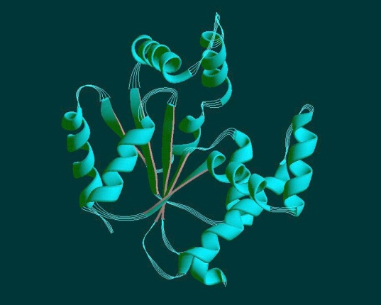
Белки выполняют все функции, кроме одной –
ИНФОРМАЦИОННОЙ
не способны к самовоспроизведению

Slide 4
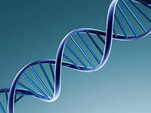
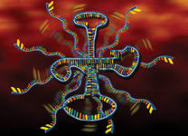
Нуклеиновые кислоты - природные биополимеры (высокомолекулярные органические соединения), обеспечивающие хранение и передачу наследственной информации в живых организмах.

Slide 5
Нуклеиновые кислоты
ДНК (дезоксирибонуклеиновая кислота)
РНК (рибонуклеиновая кислота)
Природные биополимеры, построенные остатками нуклеотидов

Slide 6
Сравнительная характеристика НК
Признаки | РНК | ДНК
1. Нахождение в клетке
2. Строение нуклеотида
3. Состав нуклеотида
4. Свойства
5. Функции

Slide 7
Строение нуклеотида
Азотистое
основание
Остаток фосфорной кислоты H₃PO₄
Пентоза

Slide 8
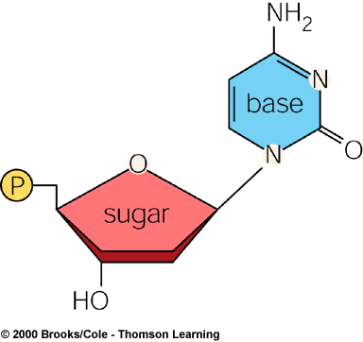
ДНК и РНК – нерегулярные полимеры
мономер – нуклеотид
состоит из 3 частей
3. азотистое основание
2. фосфат
1. сахар
Одинаковая часть

Slide 9
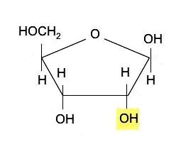
Сахар
2’
Рибоза

Slide 10
Сахар
2’
H
дезоксирибоза
2’ -

Slide 11
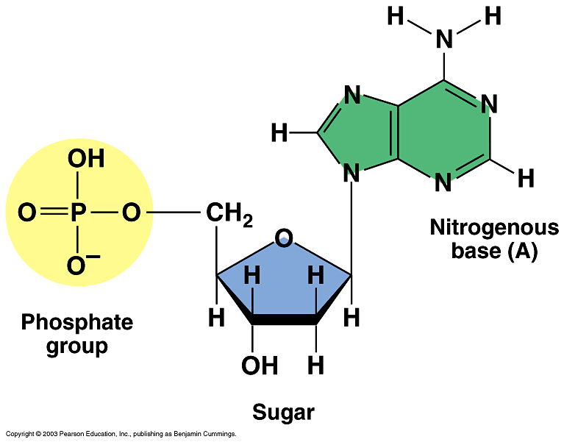
Нуклеотид
5’
Азотистое основание – одно из 4
1’
фосфат
3’
Сахар (рибоза / дезоксирибоза)

Slide 12
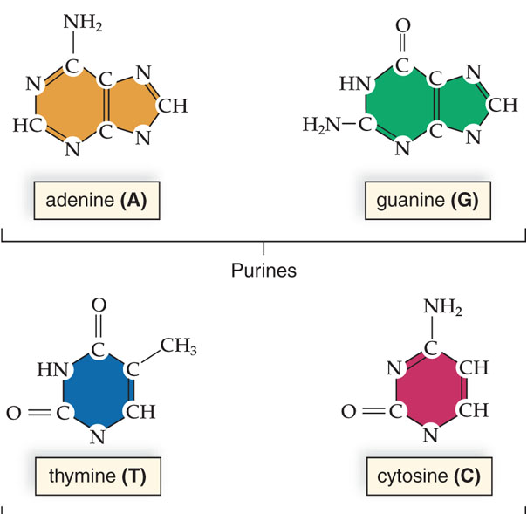
ДНК
Аденин, А
Гуанин, Г
Пурины
Пиримидины
Тимин, Т
Цитозин, Ц

Slide 13
ДНК
РНК
Аденин, А
Гуанин, Г
Пурины
Пиримидины
Убрали метильную группу
Тимин, Т
Цитозин, Ц
Урацил, У

Slide 14
Информационную функцию выполняет ДНК
главная и единственная ее функция

Slide 15
ДНК – самая большая молекула в клетке. Она намного больше белков и РНК
Каждая хромосома = одна молекула ДНК
23 хромосомы человека = 23 молекулы ДНК
≈ 1 метр
Самые длинные из них ≈ 8 см
ДНК – это молекула-текст. В последова-тельности ее нуклеотидов записана вся наследственная программа организма

Slide 16
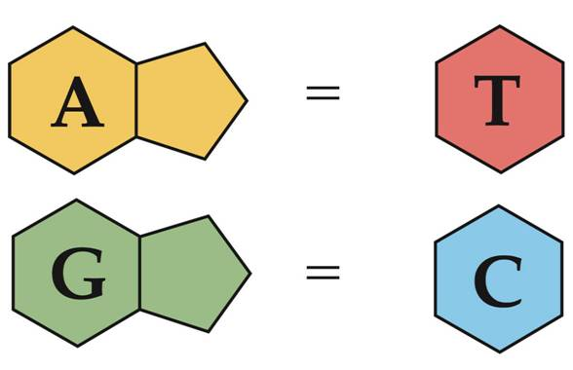
Строение ДНК (двойная спираль)
Принцип комплементарности
Адениновый нуклеотид – тиминовый нуклеотид
Гуаниновый нуклеотид – цитозиновый нуклеотид

Slide 17
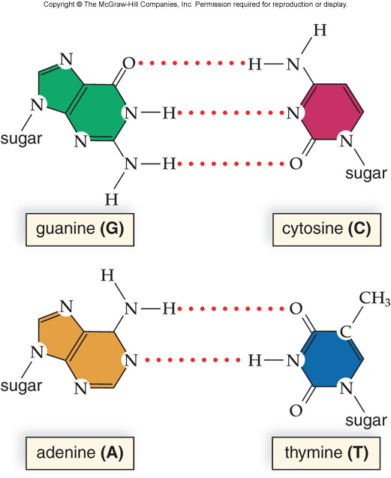
Принцип комплементар-ности:
А Т
Г Ц
- - - - -
- - - - -
- -
Прочнее
Слабые водородные связи!

Slide 18
РНК осуществляют в клетке синтез белков

Slide 19
РНК - одноцепочечные молекулы
РНК намного меньше – сравнимы по размеру с белками
Существует три вида РНК

Slide 20
Виды РНК
и-РНК = м-РНК информационная, матричная
до 10 тысяч нуклеотидов
т- РНК транспортная
около 100 нуклеотидов
р-РНК рибо
и-РНК = м-РНК информационная, матричная
до 10 тысяч нуклеотидов
т- РНК транспортная
около 100 нуклеотидов
р-РНК рибосомальная
2-3 тысячи нуклеотидов
линейная
как и белки, имеют
3-мерную конформацию

Slide 21
Функции РНК в порядке их открытия
Информационная: реализация информации
Все виды РНК – посредники в передаче информации от ДНК к белку
1950-e
ДНК
РНК
белок
Считывание информации
Синтез белка
Место встречи всех трех РНК – ?
рибосома

Slide 22
Функции РНК в порядке их открытия
Информационная: хранение информации (у части вирусов)
Примерно 80% вирусов человека и животных использует для записи информации РНК
У них она выполняет ту же роль, что ДНК у всех остальных организмов

Slide 23
Функции РНК в порядке их открытия
Каталитическая 1982
Рибозимы – РНК-ферменты
Не все РНК, а лишь некоторые:

Slide 24
Функции РНК в порядке их открытия
Регуляторная 1990-е
Малые РНК регулируют работу генов в ядре и синтез белка в цитоплазме

Slide 25
РНК сочетает свойства
ДНК – принцип комплементарности, позволяющий матричное копирование молекулы
Белков – трехмерную структуру, позволяющую выполнять самые разные функции (катализ, регуляцию, транспорт)

Slide 26
Сравнительная характеристика НК
Признаки | РНК | ДНК
1. Нахождение в клетке | Ядрышки, рибосомы, митохондрии, пластиды, цитоплазма | Хромосомы, митохондрии, хлоропласты
2. Строение нуклеотида | Одинарная цепь полимера | Двойная спираль (принцип комплементарности)

Slide 27
Сравнительная характеристика НК
Признаки | РНК | ДНК
3. Состав нуклеотида | 1. Азотистое основание: А - аденин, У - урацил, Г - гуанин, Ц - цитозин 2. Углевод рибоза 3. Остаток фосфорной кислоты | 1. Азотистое основание: А - аденин, Т - тимин, Г - гуанин, Ц - цитозин 2. Углевод дезоксирибоза 3.Остаток фосфорной кислоты

Slide 28
Сравнительная характеристика НК
Признаки | РНК | ДНК
5. Свойства | Не способна к самоудвоению. Лабильна | Способна к самоудвоению (репликация). Стабильна

Slide 29
Сравнительная характеристика НК
Признаки | РНК | ДНК
6. Функции | и-РНК (или м-РНК) определяет порядок расположения аминокислот в белке; Т-РНК подносит аминокислоты к месту синтеза белка (к рибосомам); p-РНК определяет структуру рибосом. | Химическая основа гена. Хранение и передача наследственной информации о структуре белков.

Slide 30
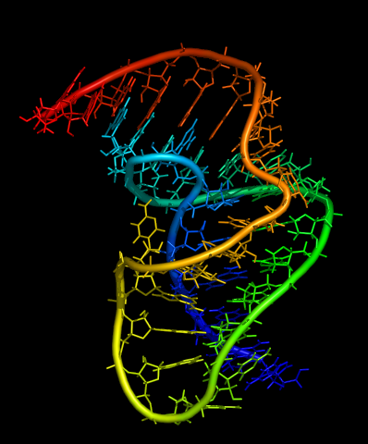
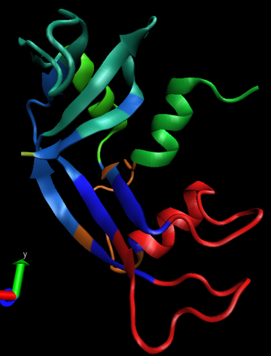
3-D форма и разнообразные функции
Матричное копирование
Белок
РНК
ДНК

Slide 31
Домашнее задание
§ 18 (учебник О.С. Габриелян. Химия 10 класс. Базовый уровень)
1. Подготовить устные ответы на упр. №№ 1-4, стр. 141
2. Выдающимся достижением науки последних лет считается расшифровка генома человека. Что вы знаете об этом? Приготовьте сообщение на эту тему.

